Slide 1
STG
大西 菜唯斗
Notes:
タイトル
・作ったゲームは対戦型シューティングゲームです

Slide 2

目次
・コンセプト
・操作方法
・ゲーム画面
Notes:
目次
・コンセプト 操作方法 ゲーム画面 の流れで説明します

Slide 3
コンセプト
・初心者でもできる対戦型STG
・簡単な操作性
Notes:
コンセプトについて
・あまりゲームに触れていない人でも簡単に操作ができるようなゲームにしています

Slide 4
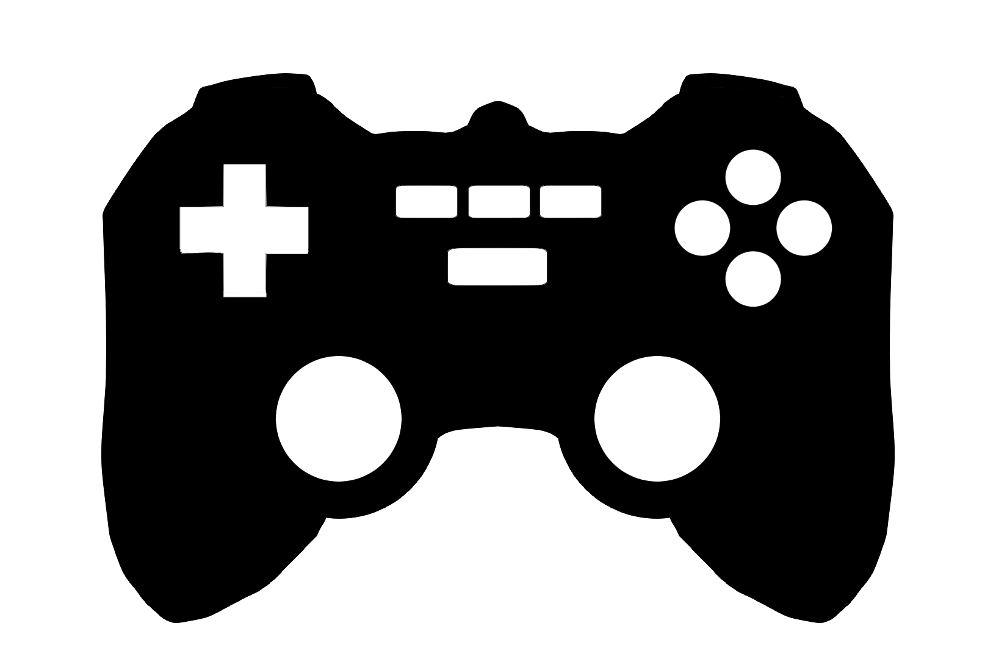
操作方法
弾を撃つ動作◯
６
移動操作◯
左
(倒し具合でスピードUP)
◯
◯
左
右
標準操作◯
右
Notes:
基本操作方法について
・操作方法は誰もが操作しやすいよう 移動 標準 弾を撃つ動作 の3パターンにしています
こだわっているポイントは
・スティックの倒し具合でスピードを変えることが出来るようにしています

Slide 5
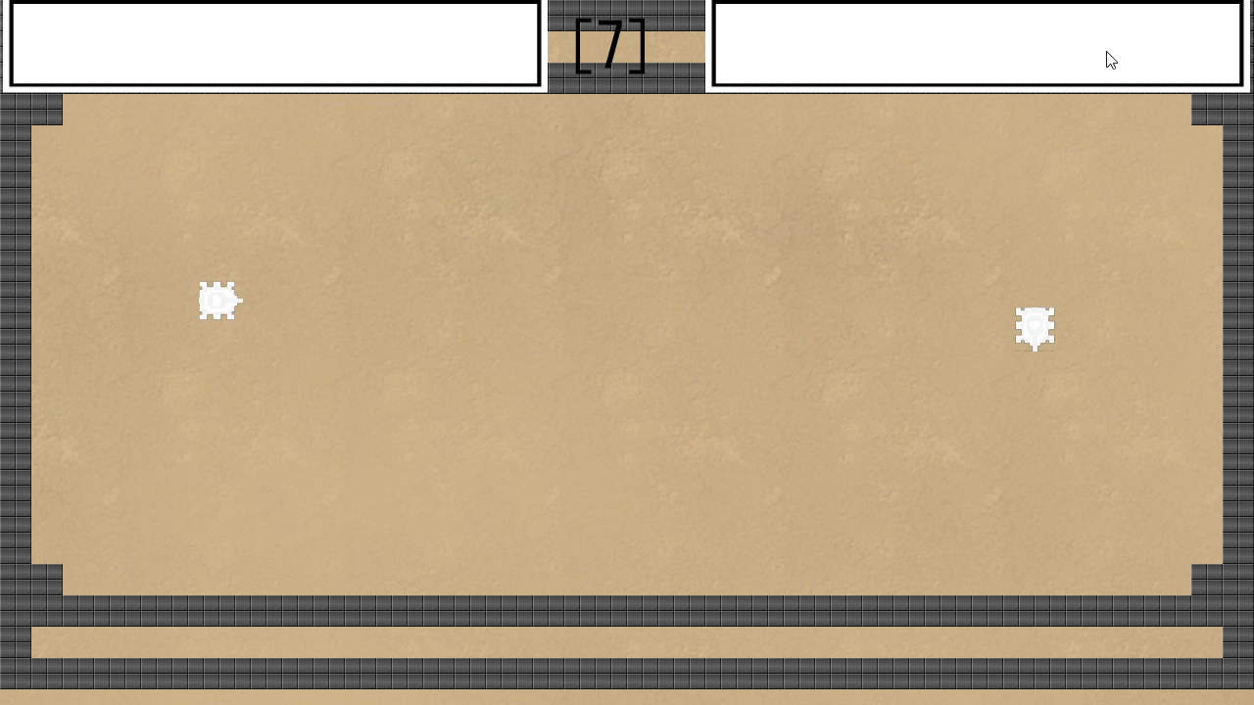

ゲーム画面
HP
100
時間
HPが無くなると
ゲームオバー
タイマーが0になると
ゲームオーバー
VS
プレイヤー
１キー ゲーム画面
1Pと2P 分かれている
Notes:
ゲーム画面について （ゲーム画面の図の部分にプレイ映像を入れ込む事)
・画面内にはあまり数多くの物は配置せず
真っ先にゲーム画面を見てもらえるよう HP 時間 プレイヤー の3種類にしています(HP 時間 プレイヤーを言いながら図を出す)

